Slide 1


PlasmaLab@CTU
– status a vývoj
Jana Brotánková, Jan Mlynář, Vojtěch Svoboda, Jan Hečko, Karel Kovařík, Jiří Matějíček, Miroslav Pfeifer, Martin Himmel, Ondřej Ficker, Kateřina Hromasová

Slide 2
Úvod
Joint degree fúze
Plný název: Mezinárodní doktorský program vysokoteplotního plazmatu a jaderné fúze
Cíl projektu: Akreditace joint degree double degree s Univerzitou v Gentu
PlasmaLab@CTU
Plný název: Laboratoř horkého plazmatu a fúzní techniky
Cíl projektu: Vybudovat vzdělávací laboratoř v oboru fyziky horkého plazmatu a techniky fúze v kombinaci s rozvojem tokamaku GOLEM
Oba projekty mají podporu od října 2017 do září 2022

Slide 3
Laboratoř horkého plazmatu PlasmaLab@CTU
Zajištění přístrojového a laboratorního vybavení pro výzkumně zaměřené studijní programy
Zajištění dodatečného podpůrného vybavení nezbytného pro kvalitu výzkumně zaměřených programů včetně informační infrastruktury
Existující PlasmaLaby: Eindhoven (TU), Madison (Wisconsin University), Lisabon (IST), Gent (Gent University)
Pracoviště nové laboratoře:
  PLA – Plazma
  MEP – Magnetická a elektrická pole
  OPT – Optika
  GOL – Golem

Slide 4
Úlohy nové laboratoře
Pracoviště 1 – Plazma
  Plazmový stend - lineární magnetická past (plazmové vlny)
  Měření Paschenovy křivky
  Vakuová nádoba a set výbojových trubic se zdroji
  Rezonanční dutina s diagnostikou mikrovlnného výboje
Pracoviště 2 – Magnetická a elektrická pole
  Stend magnetického pole a magnetického měření
  Stend Langmuirových sond
  Mikrovlnný stend
Pracoviště 3 – Optika
  Spektroskopická lavice
  Generátor sonoluminiscence
  Mikroskop 3D
Pracoviště 4 – GOLEM
  Řízený zdroj pro poloidální pole
  Modernizace interferometrie
  Stabilizované zdroje
  Systémy sběru dat

Slide 5
Pokrok
Pracoviště 1 a 2:
  V září 2019 společnost MICo Robotic dodala přístrojové vybavení
  9 měsíců na zprovoznění – do června 2020
  V květnu 2021 Pracoviště předána
  Stále v procesu dolaďování
Únor 2022 – slavnostní otevření
Webové stránky http://www.plasmalab.cz

Slide 6
Výuka v PlasmaLab@CTU
PRPL (Praktika fyziky plazmatu)
  2019/2020
  2020/2021
  2021/2022
Bakalářské práce
  Bc. Ondřej Bareš – Magnetický stend
  Laura Thonová – Plasma MiniJET
  Daniel Švorc – Rezonanční dutina
Global Talent Mentoring
SFP (Seminář fyziky plazmatu) – mikroprojekt
UPP (Úvodní praktikum plazmatu) – nové

Slide 7
Vzdálené ovládání
Filozofie PlasmaLabu@CTU: dálkové ovládání v nejvyšší možné míře
Ovládání přes Internet
Každá úloha má svoji Raspberry Pi, na ní běží ovládání dané úlohy
Master Malina: na ní běží celkový software, zapíná ostatní Maliny
Motorky přes Arduina -> Raspberry Pi
Některé přístroje zapojené rovnou do Internetu (osciloskopy, spektrální analyzátor, měrky přes controller...)
Některé součásti mají manuální ovládání (pouštění bomb, výměna součástí...)

Slide 8
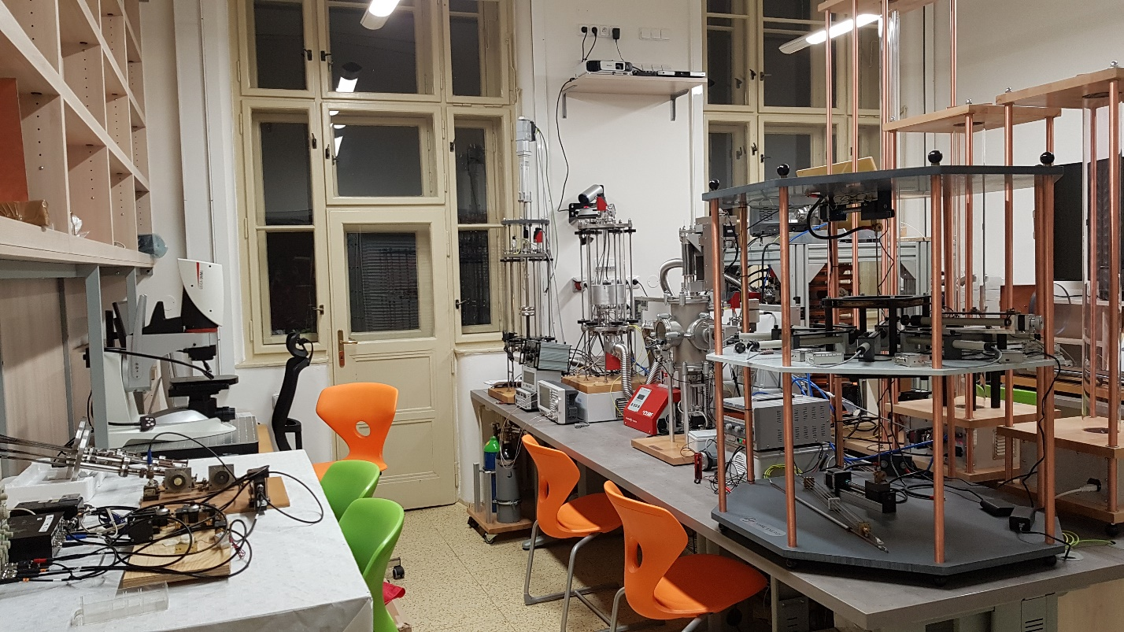
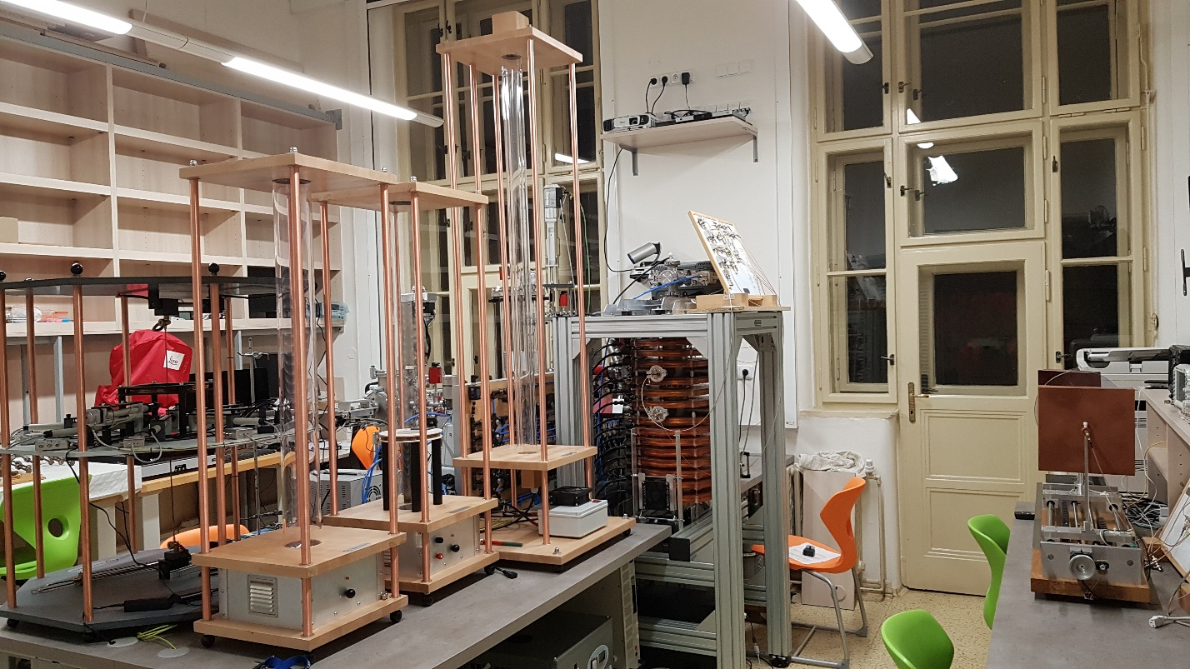
PlasmaLab

Slide 9
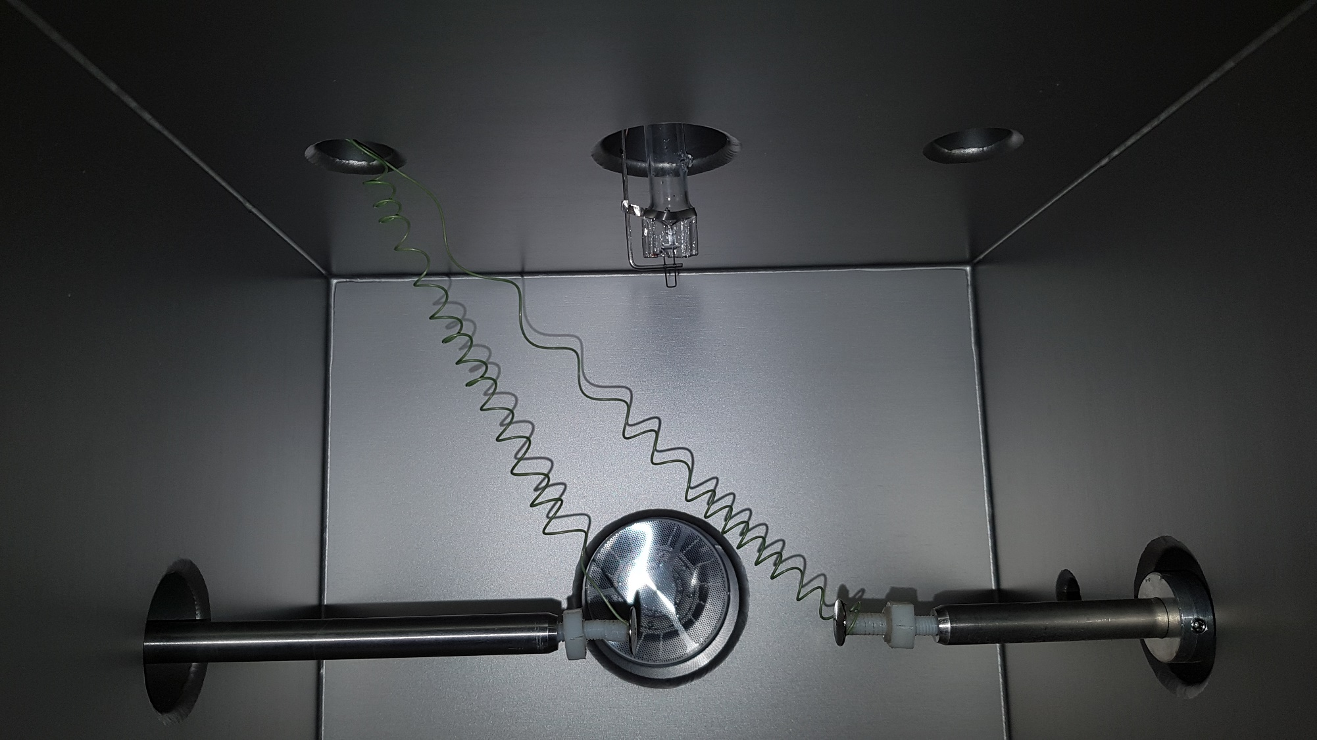
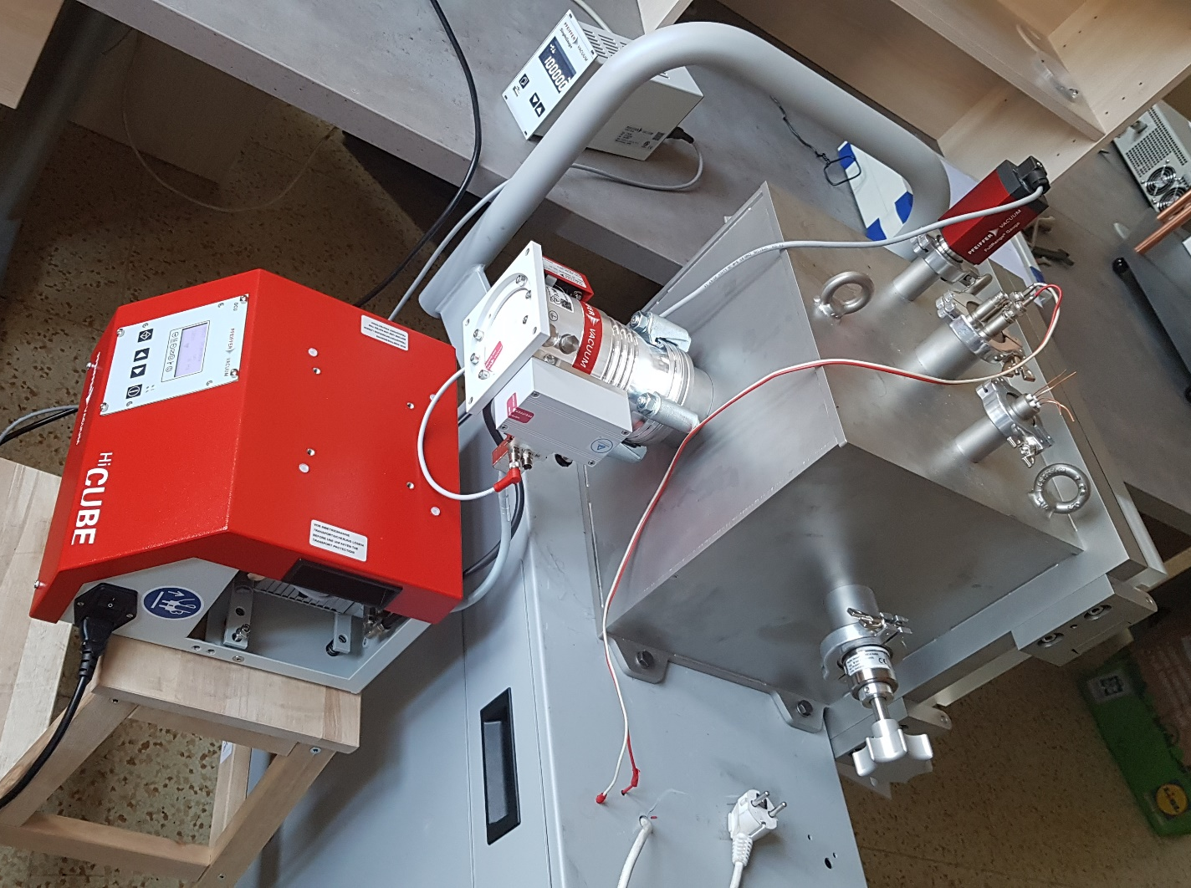
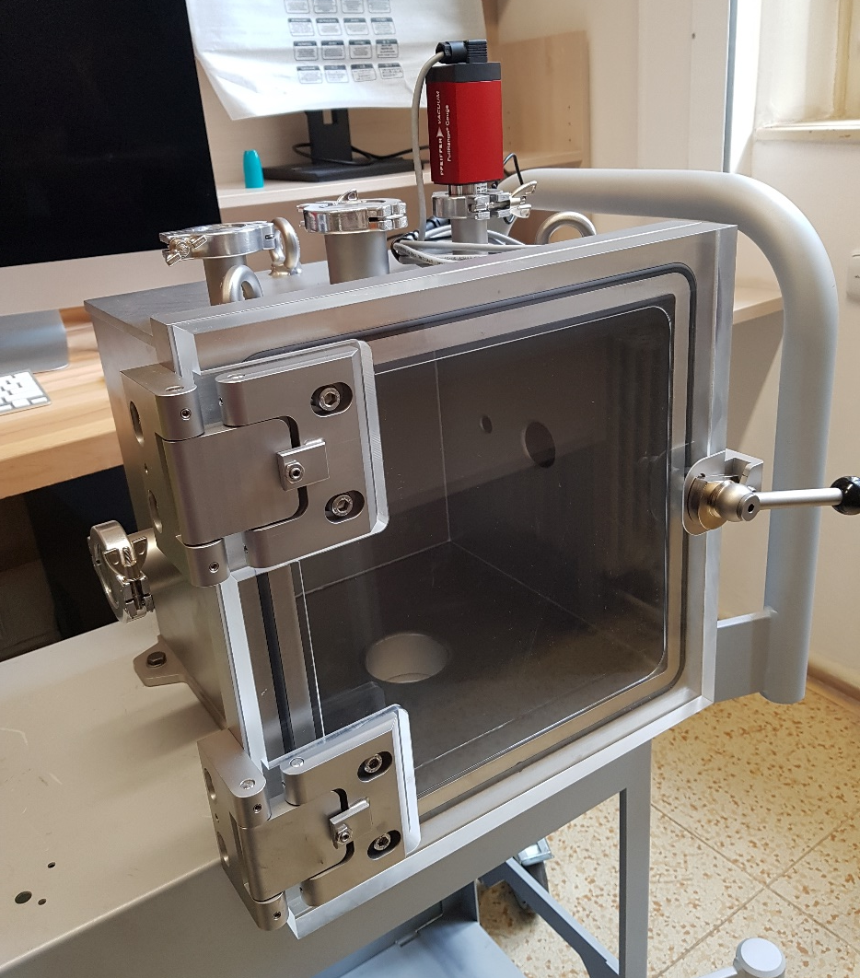
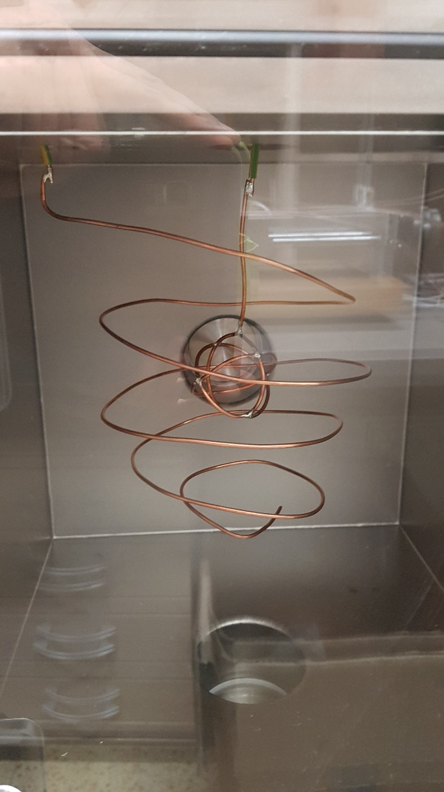
Vakuový stend
Kostka 30x30 cm
Porty, dveře z akrylového skla
Měrka
Membránová + turbomolekulární vývěva
V provozu

Slide 10
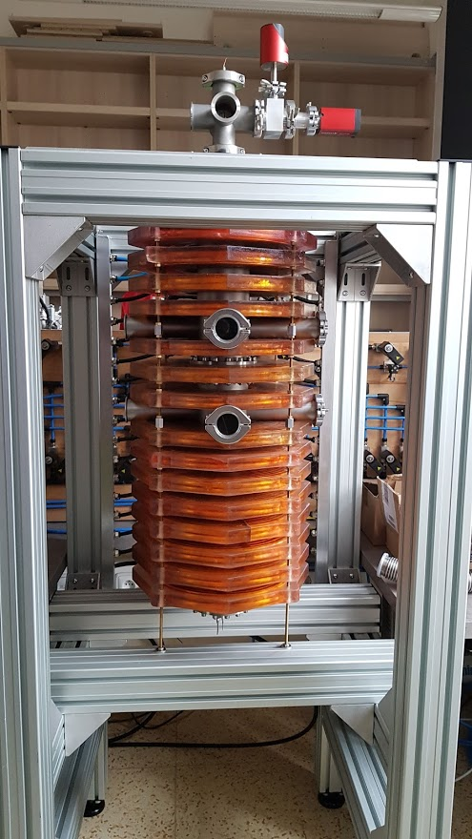
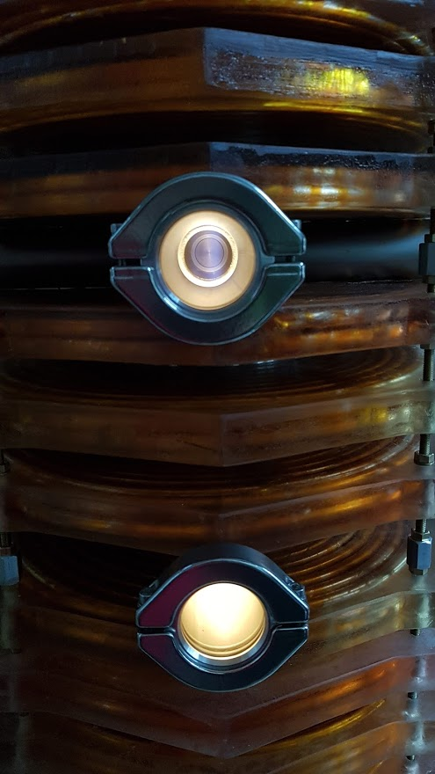
Plazma - Lineární magnetická past
Propagace vln v plazmatu pro různé módy a polarizace; dielektrický tenzor
Zařízení: vakuová nádoba s plazmatem, cívky magnetického pole, mikrovlnný vysílač a přijímač
Experiment: Pozorování propagace vln v plazmatu s různou polarizací, velikostí magnetického pole a hustoty plazmatu
Fusion relevance: wave heating, wave access and wave diagnostics: ICRH, ECRH, ECE, reflectometry etc.

Slide 11
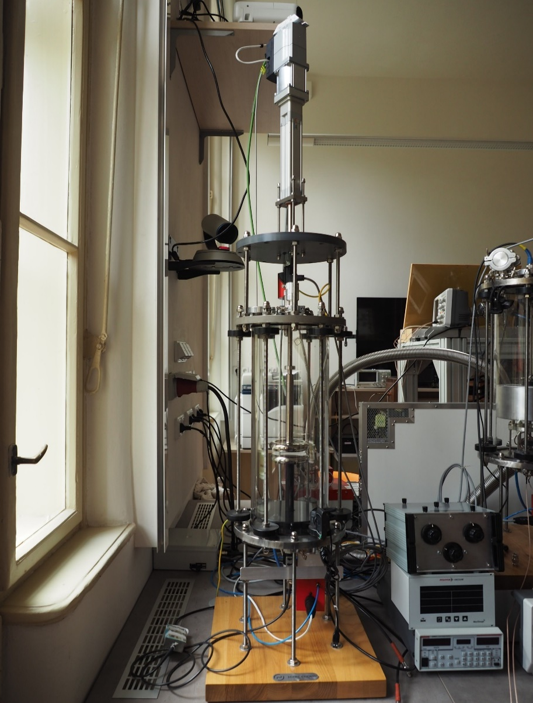
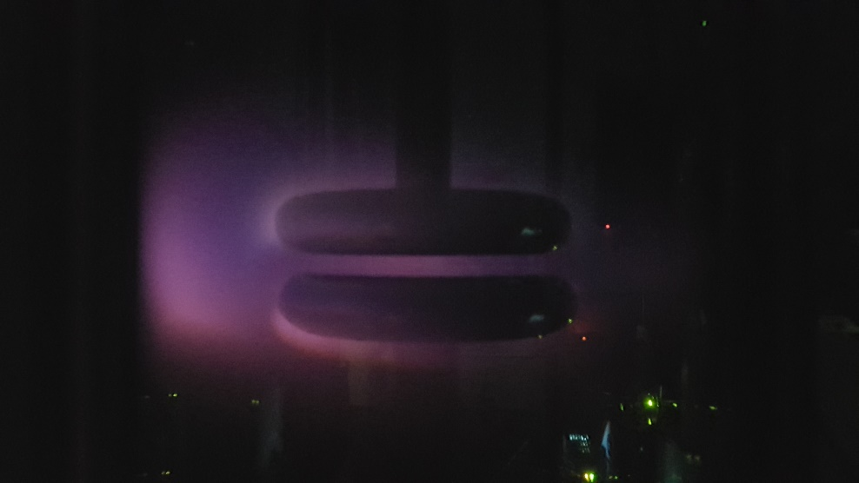
Plazma - Měření Paschenovy křivky
Měření zápalného napětí (breakdown) v závislosti na pd, kde p je tlak a d je vzdálenost mezi sondami v různých plynech
Zařízení: 100 mm vakuová nádoba s pracovním plynem a dvěma pohyblivými elektrodami
Experiment: měření průrazu s variacemi tlaku (0.1 – 1e4 Pa), vzdálenosti, pracovního plynu (Ar), napětí
Fusion relevance: break-down, plasma start-up

Slide 12
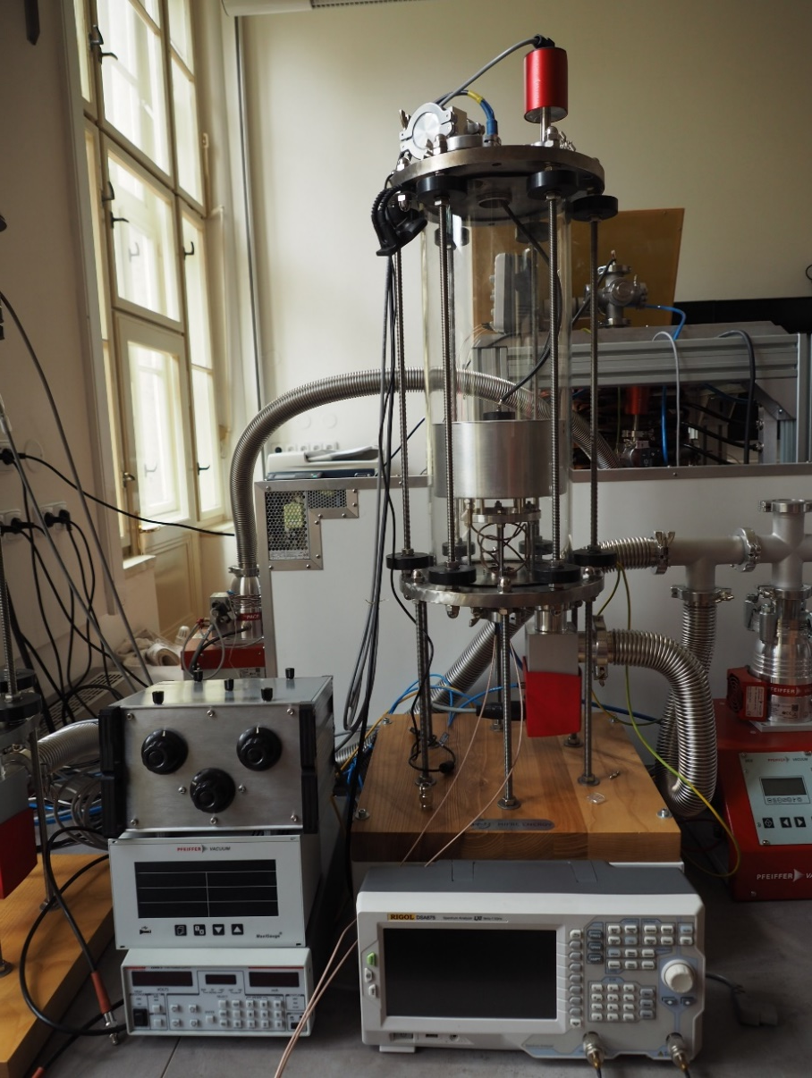
Plazma - Rezonanční dutina s diagnostikou mikrovlnného výboje
Studie interakce mikrovln s plazmatem
Zařízení: vakuová nádoba s rezonanční dutinou, vakuová nádoba
Experiment: měření rezonance, určení hustoty plazmatu pomocí posunu rezonanční frekvence rezonánční dutiny
Fusion Relevance: Microwaves (ECRH) are a prime heating tool for fusion plasmas

Slide 13
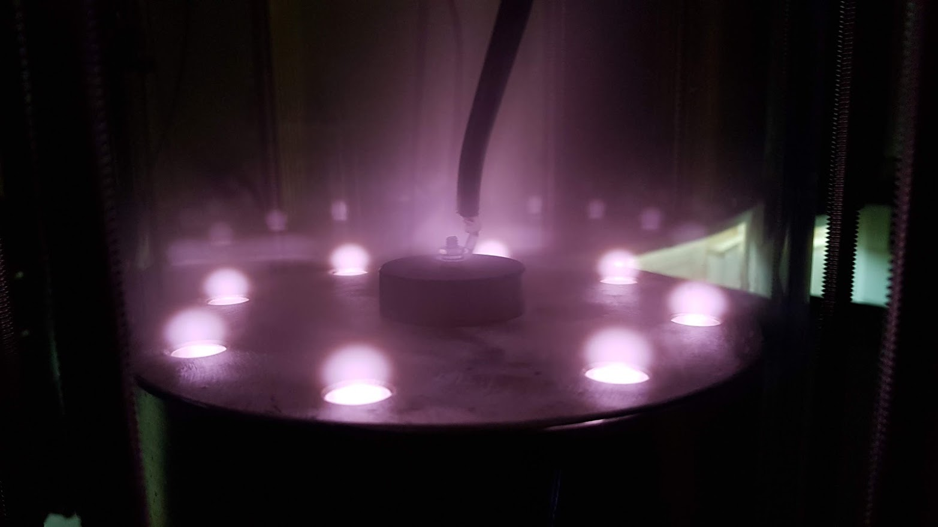
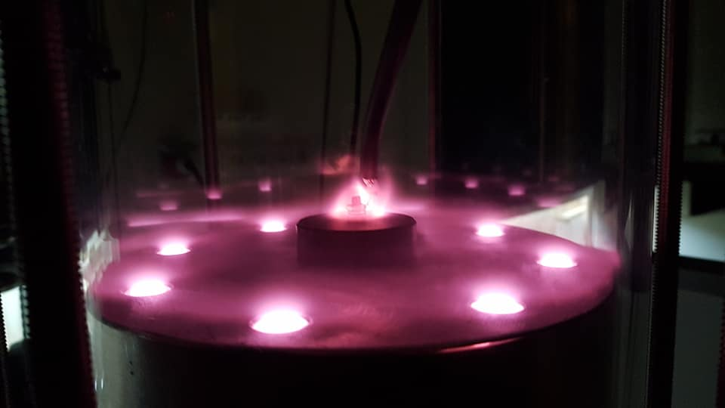
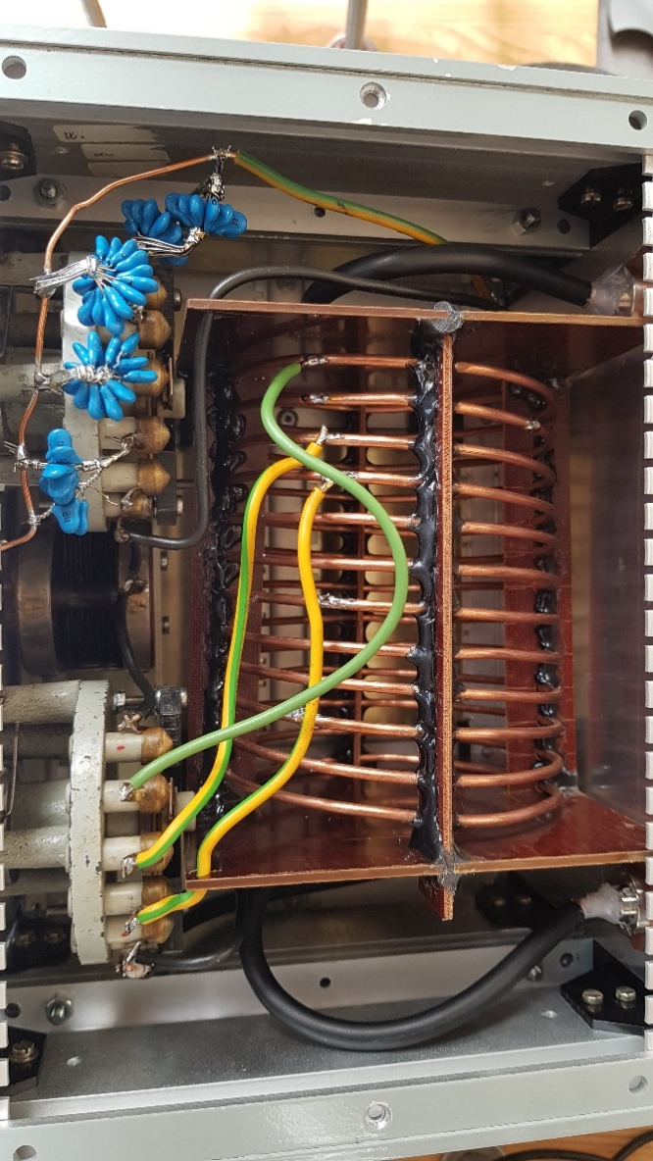
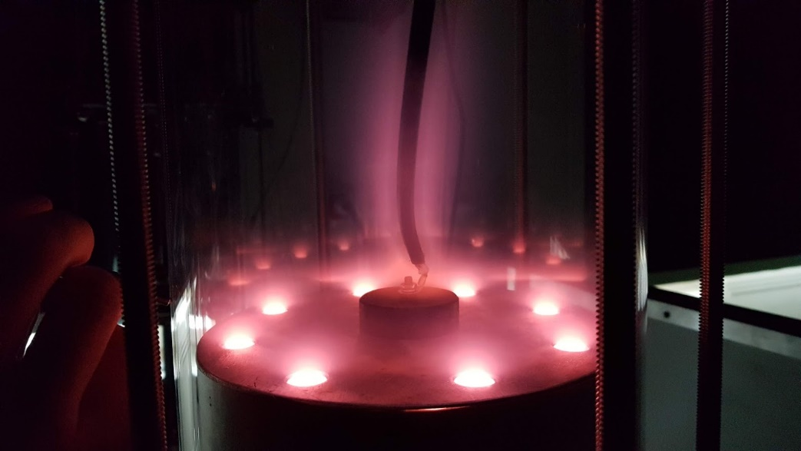
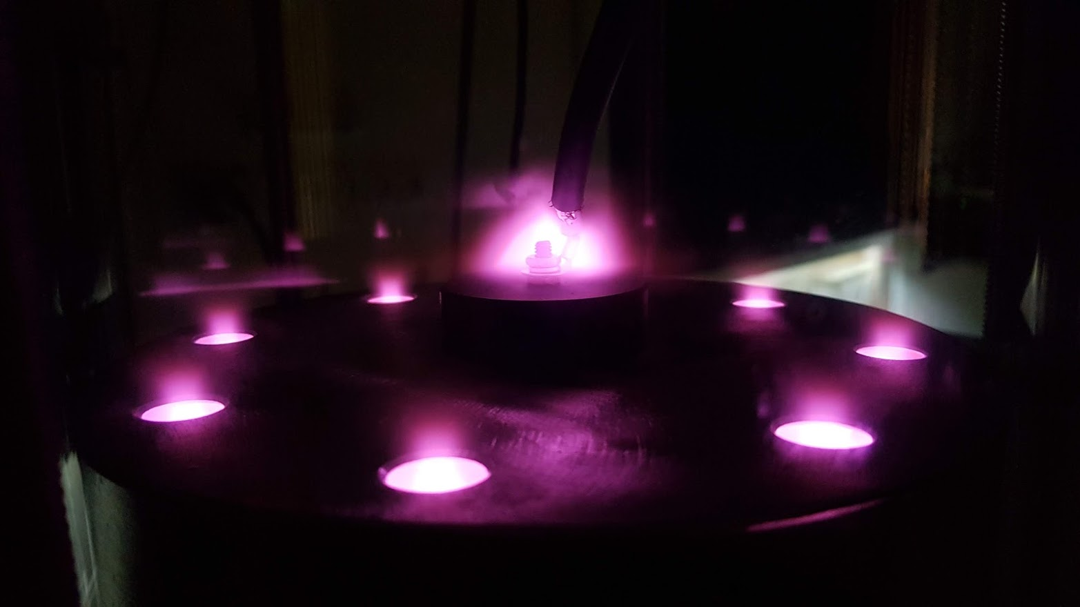
Plazma - Rezonanční dutina s diagnostikou mikrovlnného výboje

Slide 14
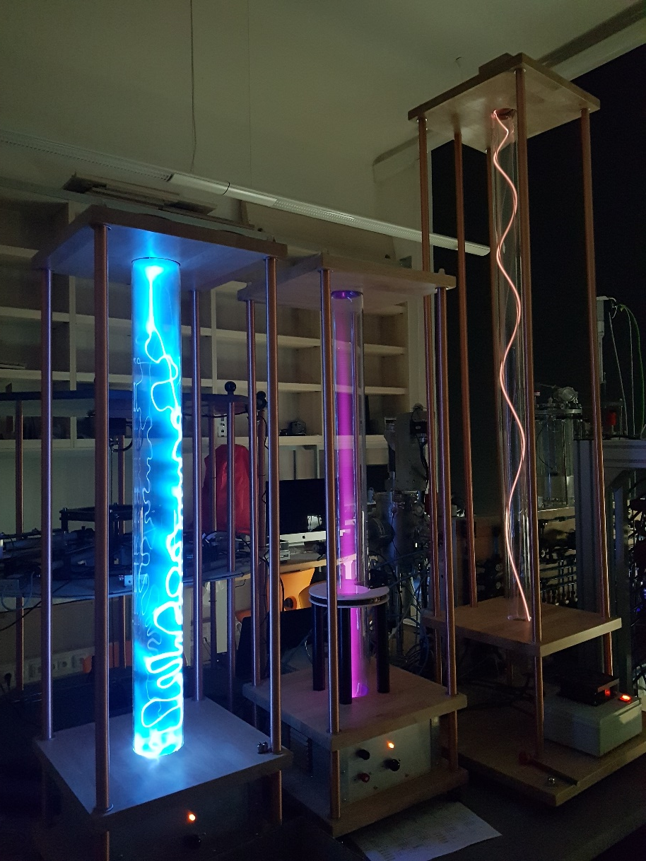
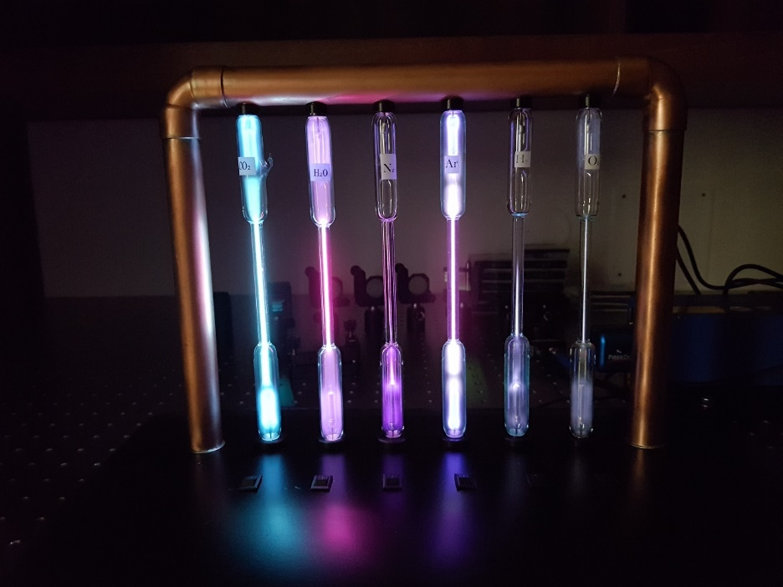
Plazma – Výbojové trubice
Plus trubice s proměnným tlakem: studium doutnavého výboje, trubice spirálová a s teplotním gradientem
Fusion Relevance: Optics measurements, PR

Slide 15
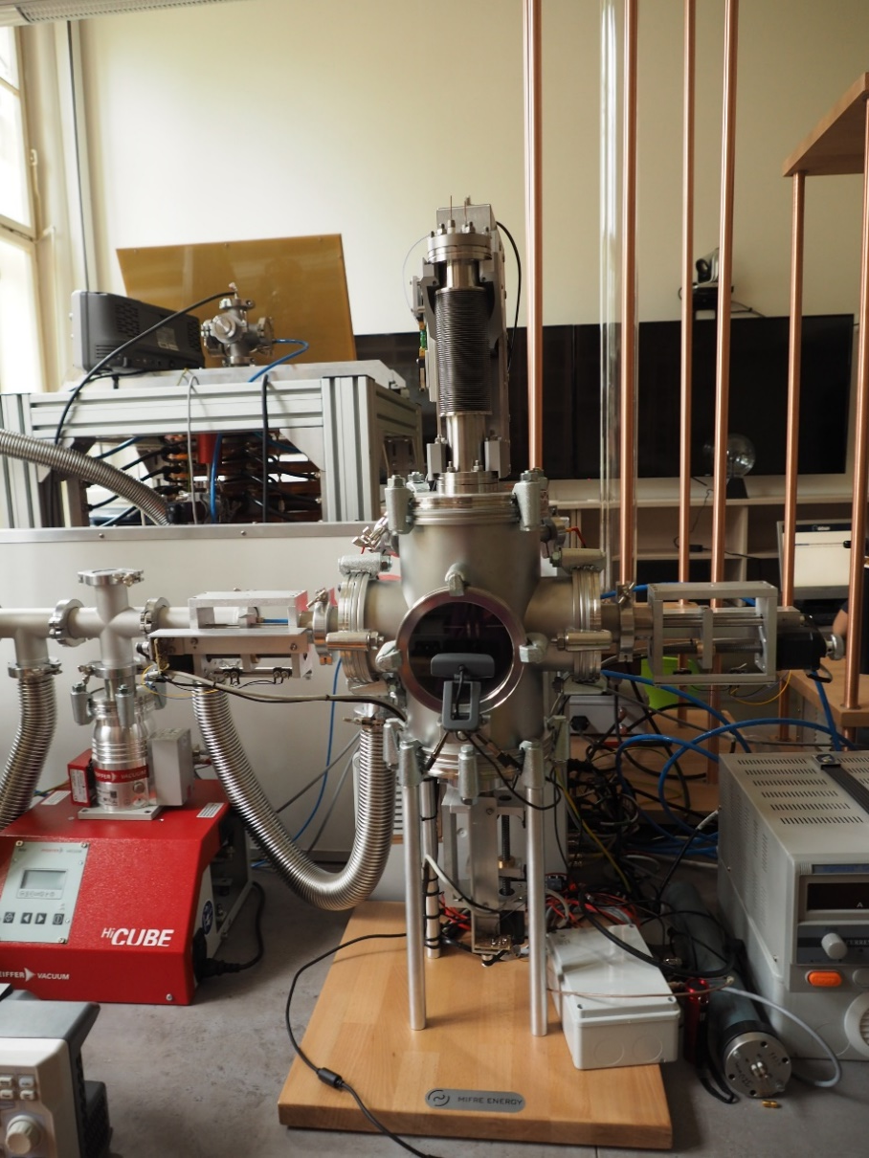
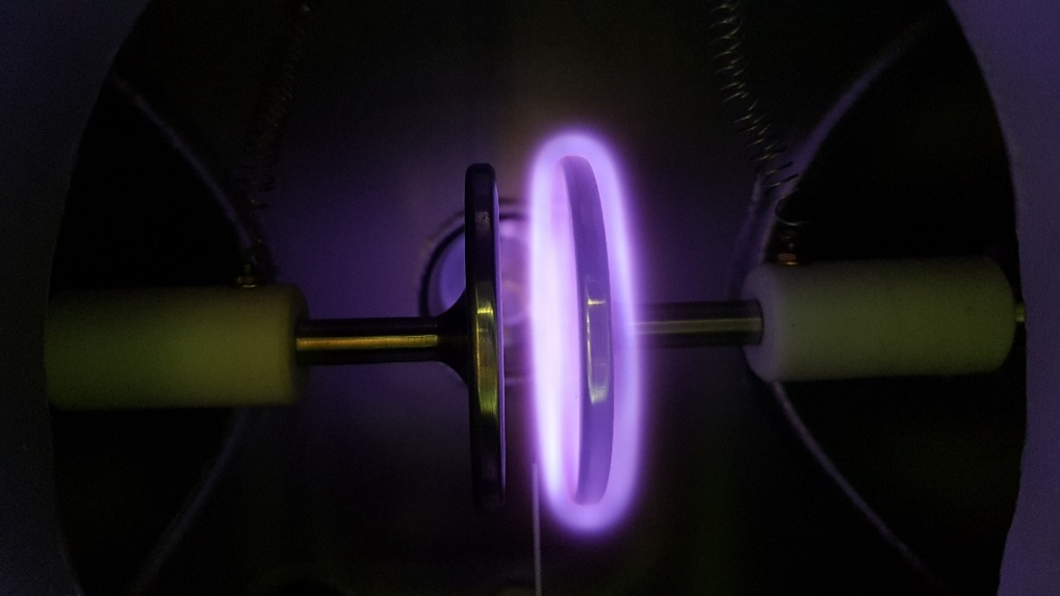
MEP - Stend Langmuirových sond
Studium měření langmuirovými sondami, fyzika sheathu, určení elektronové teploty a hustoty
Zařízení: vakuová nádoba s plazmatem, langmuirovy sondy (single, double, triple), případně jiné
Experiment: měření VA charakteristiky sond a určení příslušnách parametrů plazmatu
Fusion relevance: Basic measurements in edge/SOL of fusion plasma

Slide 16
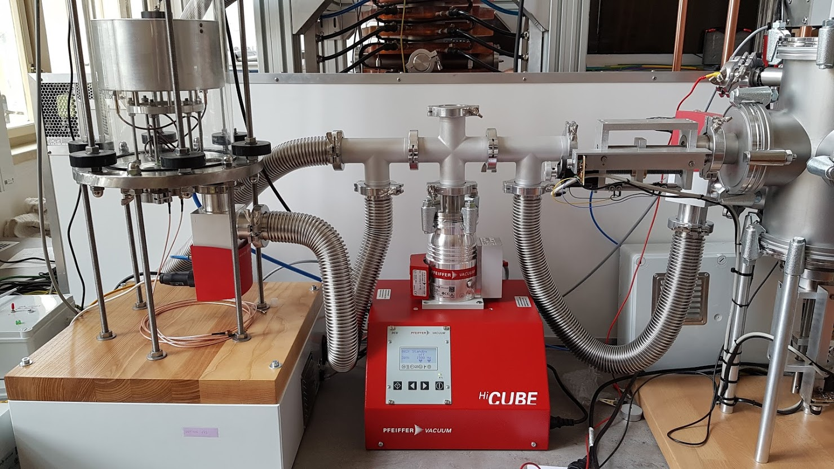
Společný vakuový systém
Úlohy:
Lineární magnetická past
Paschenova křivka
Langmuirovy sondy
Rezonanční dutina
Výbojová trubice s proměnným tlakem
Upgrade na cestě – Paschen, dutina a sondy budou mít své vývěvy
Plyny: Ar, He, Ne, dusík, vzduch

Slide 17
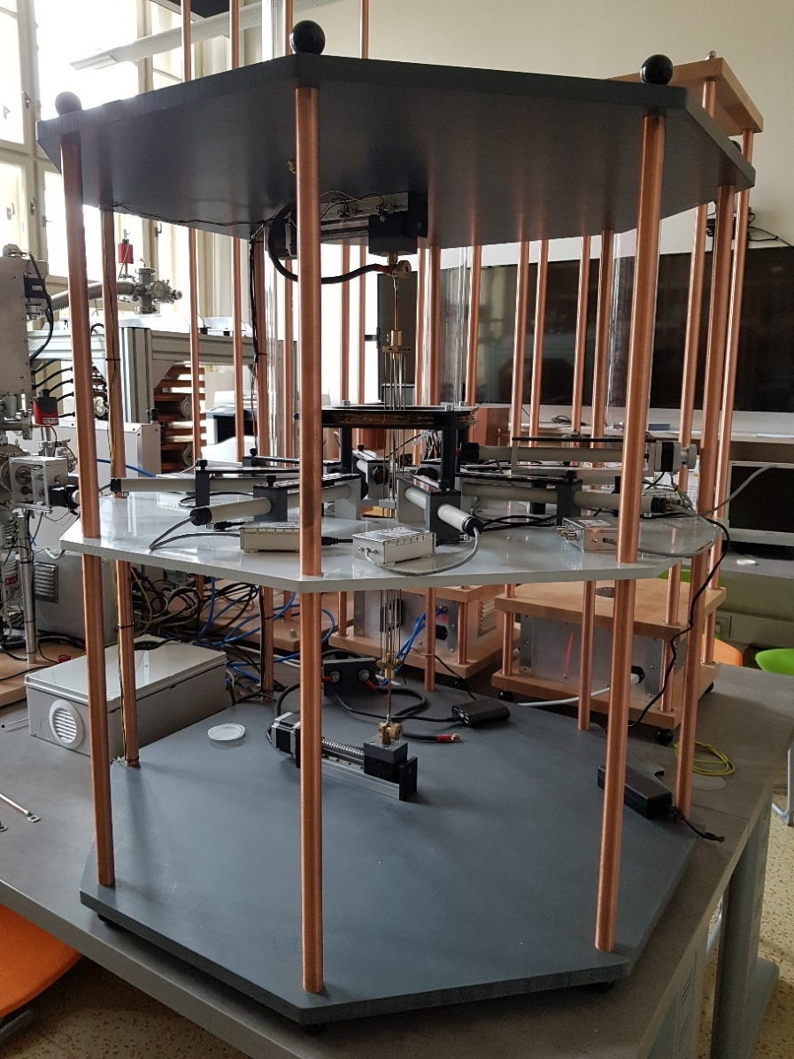
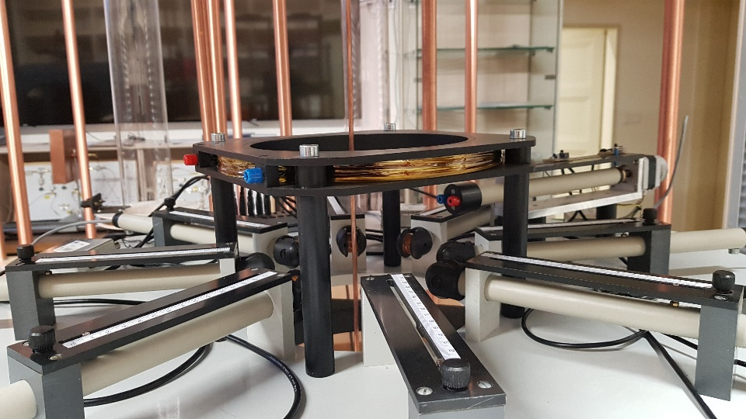
MEP - Stend magnetického pole a magnetického měření
Studium magnetického pole, výpočet magnetického pole kolem „sloupce plazmatu“
Zařízení: centrální vodič (posuvný), set 8 cívek, jedna přidaná s výmennými cívkami s různými charakteristikami, Helmholtzova cívka, klec s několika vodiči
Experiment: určení proudu v proudovém vodiči; určení posunutí proudového vodiče; určení rozložení proudu v kleci...
Fusion relevance: Standard diagnostic for measurement of current or magnetic field, feed back

Slide 18
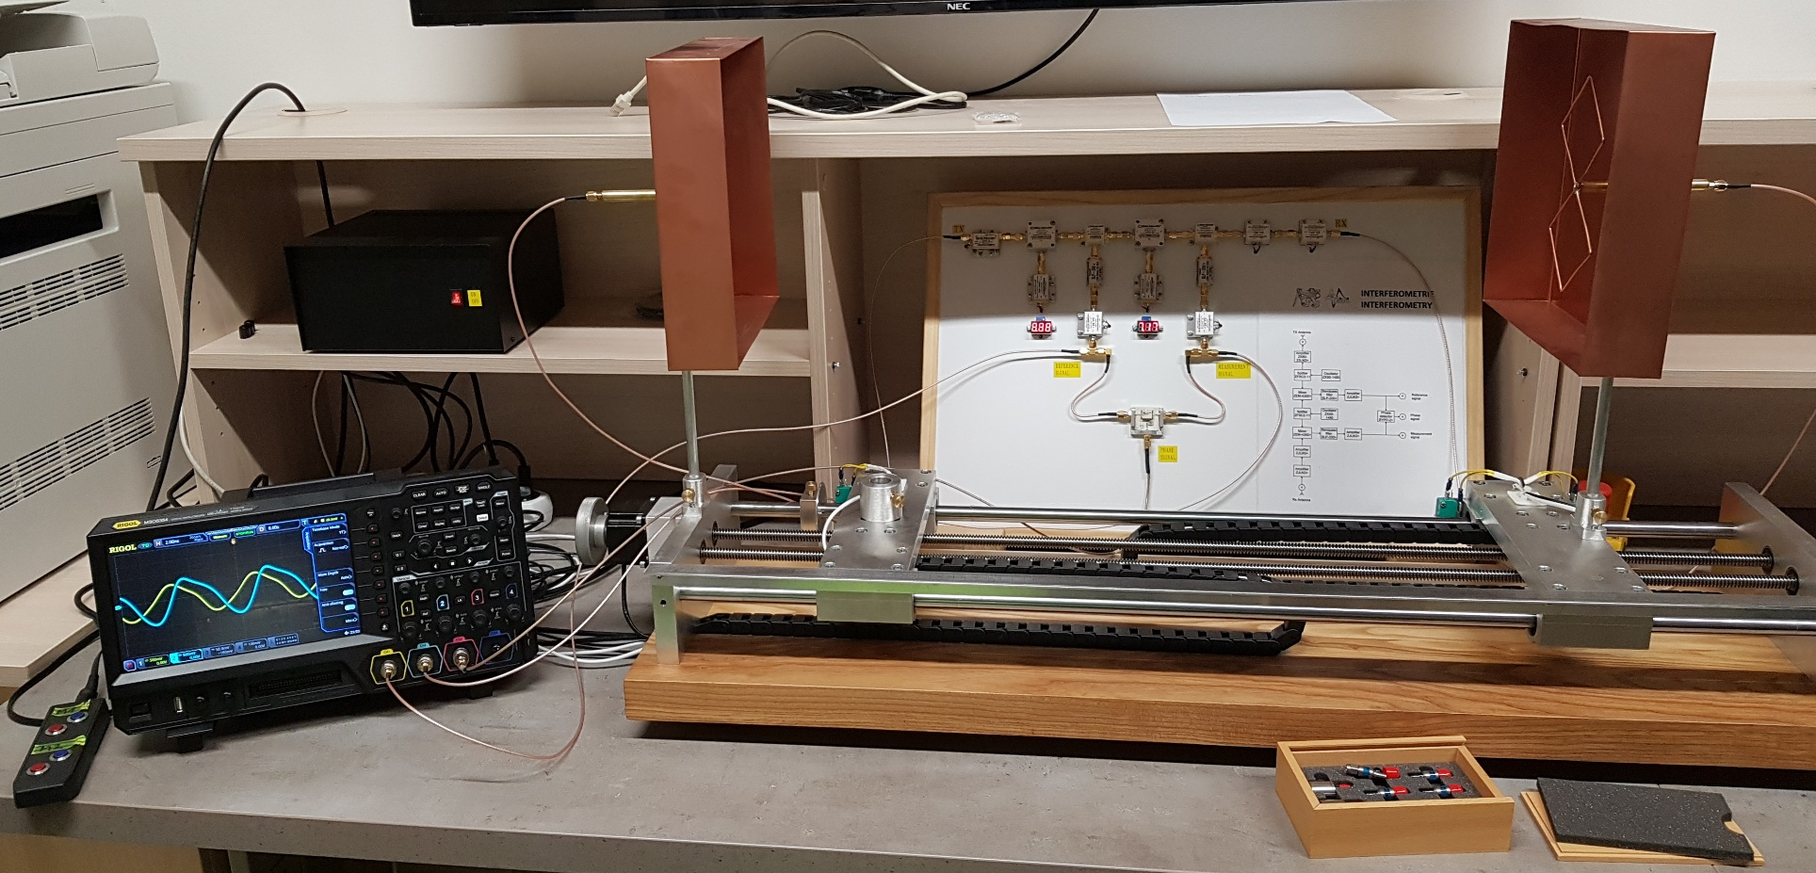
MEP - Mikrovlnný stend
Princip interferometrie, propagace mikrovln, nastavení mikrovlnné aparatury
Zařízení: mikrovlnný interferometr s RF konverzí a fázovým detektorem
Experiment: Popsat šíření vln, určit index lomu vzorku (sklo)
Fusion relevance: Interferometers are key diagnostics for plasma density measurements

Slide 19
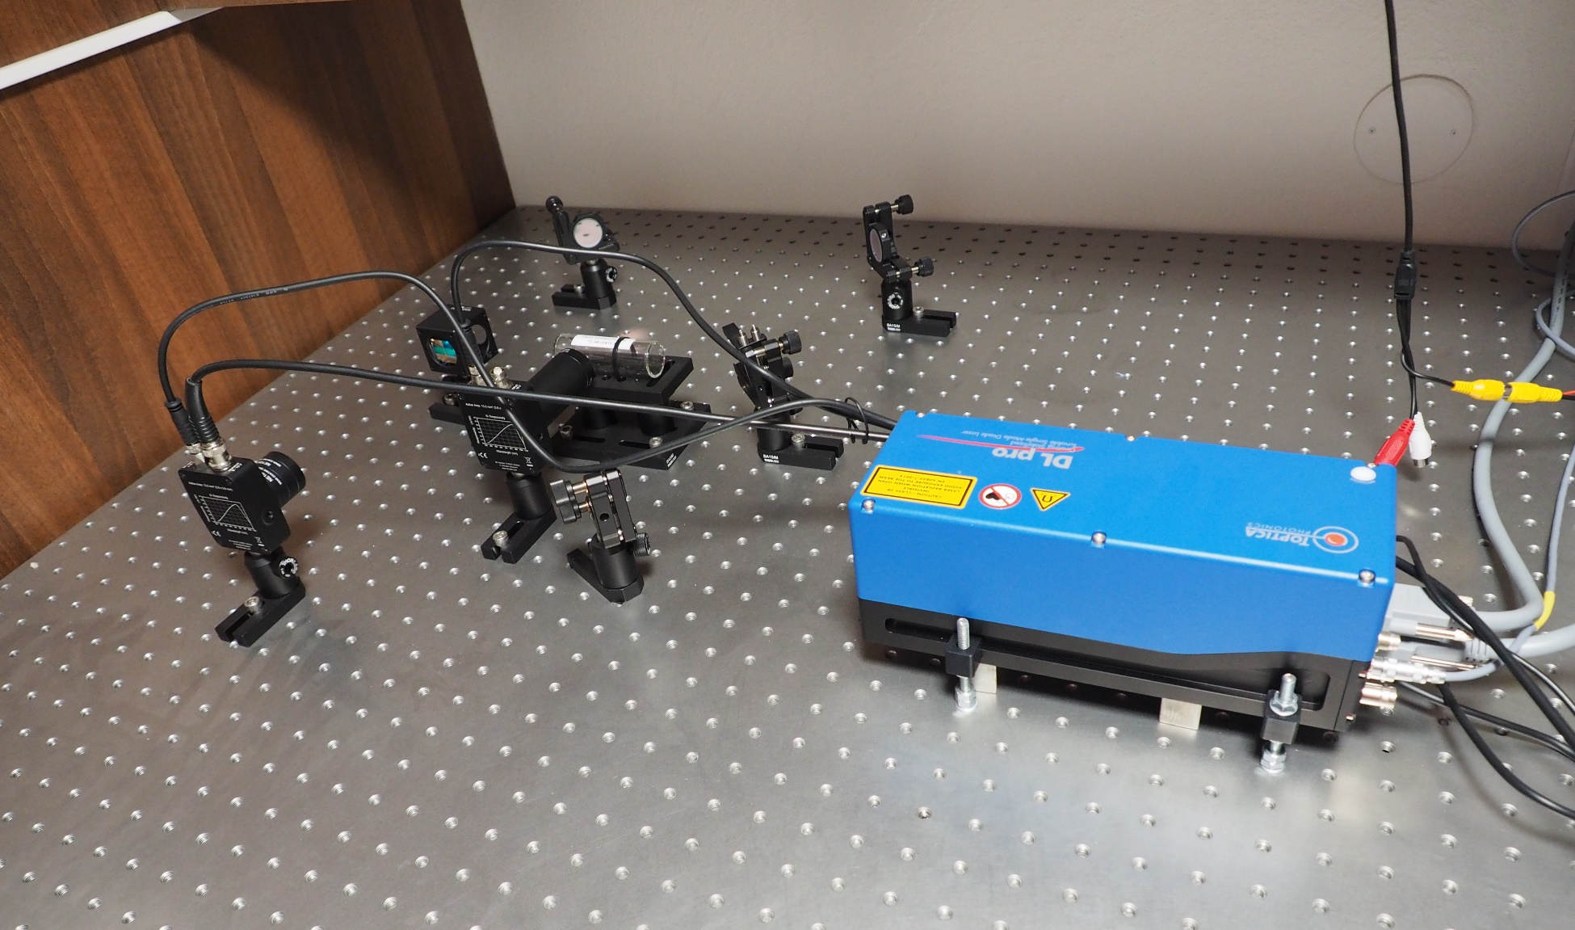
OPT - Spektroskopická lavice
Demonstrace laserových metod k měření teploty a hustoty plazmatu
Zařízení: single mode diodový laser, absorpční/fluorescenční komora s parami Rb
Experiment: měření Dopplerova posunu spektra (termální rozšíření čáry, hlavní laser jedním směrem); měření izotopů Rb (s vedlejším laserem v protisměru); fluorescenční spektrum (kolmo)
V procesu instalace
Fusion relevance: Advanced techniques for density and temperature measurements in plasmas, like LIF

Slide 20
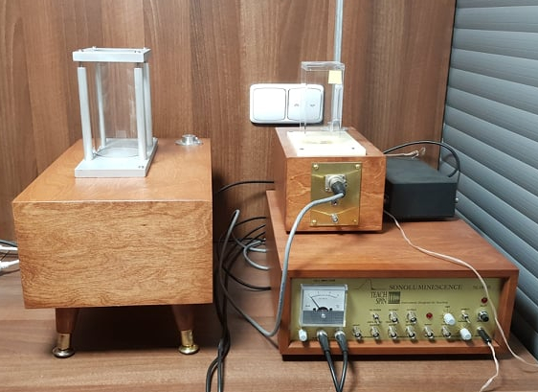
OPT - Generátor sonoluminiscence
Demonstrace sonoluminiscence
Zařízení: skleněná trubice s kapalinou (voda) + Peltiérův článek
Experiment: ve vodě budí zvuk stojaté vlnění (2 kmitny), které způsobuje kavitaci (vznik vakuových bublinek a jejich implozi), teplota v bublinkách je cca 10e5 K (10 eV)
Zprovozněné, umíme vygenerovat a udržet bublinky, nevidíme světlo
Fusion relevance: optická měření vysoké teploty, bubble fusion

Slide 21
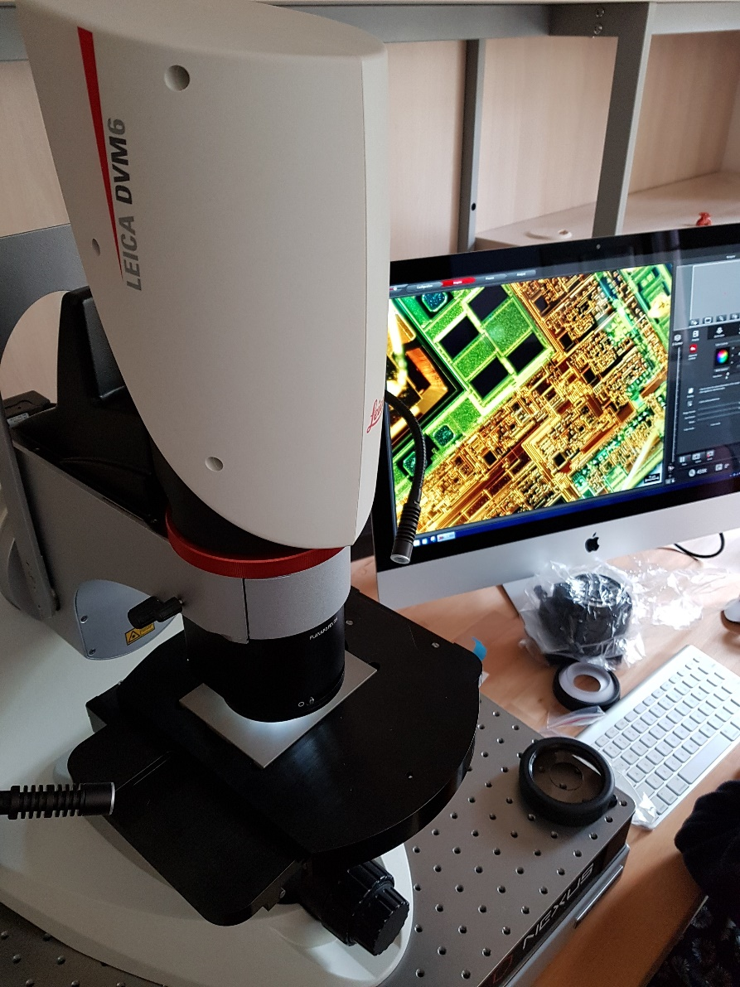
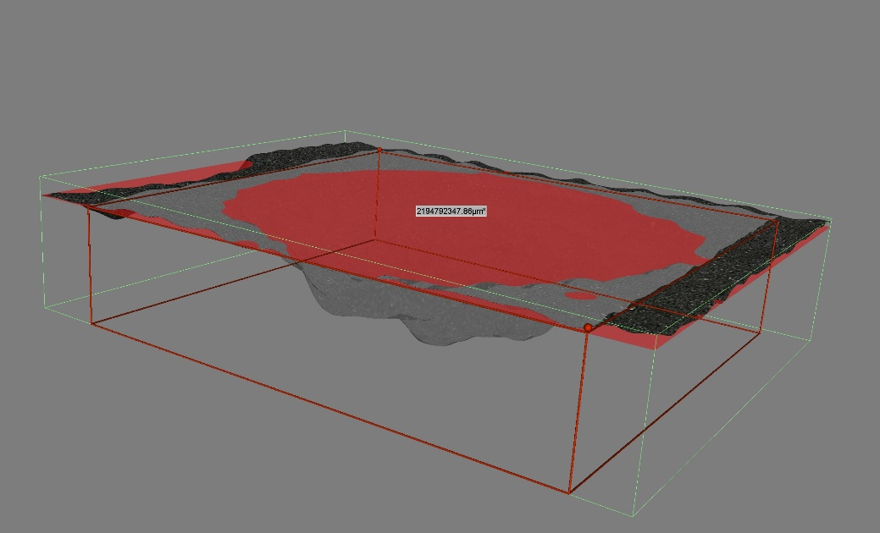
OPT – Mikroskop 3D
Digitální počítačem řízený optický 3D mikroskop
Studium důlsedků interakce materiálu s plazmatem
  z našich i zahraničních fúzních či laserových experimentů
  včetně využití k samostatné doktorské disertační práci
V provozu

Slide 22
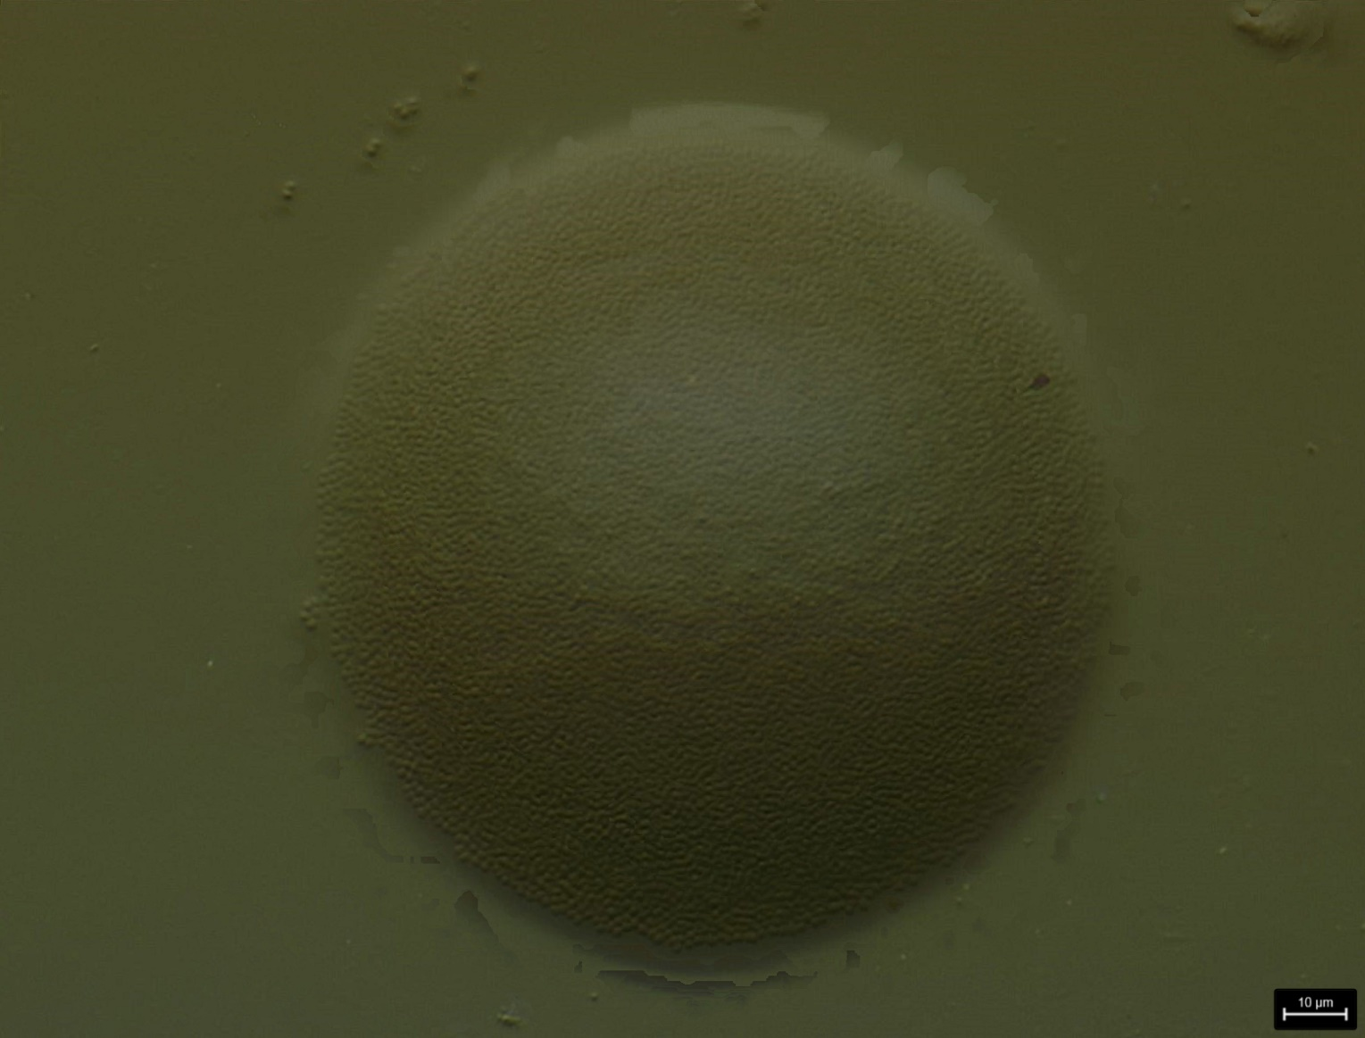
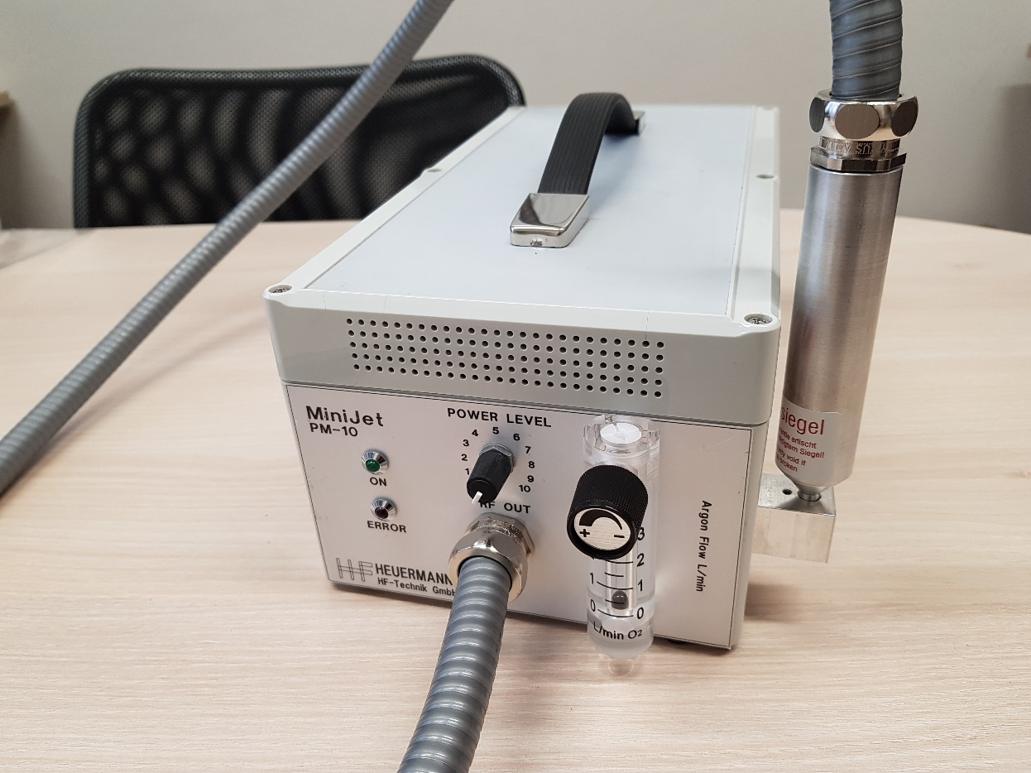
Plasma Minijet
Plasma Minijet pro úpravu povrchů
10 W, argon, 40 st.C
Měření ve spolupráci s VŠCHT
  Anna Machková & Laura Thonová – ošetření bakteriálních kultur

Slide 23
Závěr
Projekty Joint Degree & PlasmaLab@CTU - realizace v letech 2017 – 2022
Co se udělalo za rok 2021
  Pracoviště 1 a Pracoviště 2 – Plazma a Elektrická a magnetická pole: oficiální předání
V únoru slavnostní otevření
Studenti – PlasmaLab@CTU žije!

